Slide 1
슈팅 로그라이크
플랜비
2151025이지훈
1919033조원균

Slide 2
목차
로그라이크가 무엇인가
사용할 게임엔진,IDE
게임소개
구현할 내용

Slide 3
로그라이크가 무엇인가
로그라이크(Roguelike)는 1980년 게임 로그를 시초로 하는, 공통된 특징들을 공유하는 게임 분류군
로그라이크의 특징
-랜덤성(임의 환경 생성)
-핵 앤 슬래시
죽으면 맨손(처음)으로 시작
-그외 턴제, 자원, 싱글플레이 등등

Slide 4
사용할 게임엔진,IDE
게임엔진 : 유니티
IDE : 비주얼 스튜디오

Slide 5
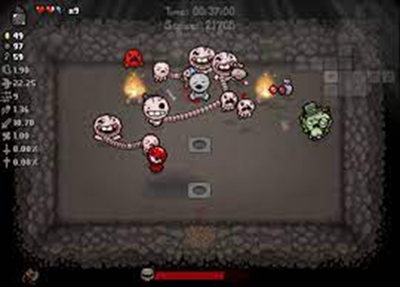
제작할 게임 소개
장르 : 슈팅 로그 라이크
참고할 게임 : 아이작, 소울 나이트, 엔터더건전
기기 호환 : PC
최종목표 : 방마다 여러 적들이나 이벤트,아이템이 있으며 게임도중 성장해 나가면서 층마다 중간보스를 잡으며 스테이지를 이동하면서 최종 층의 최총 보스를 잡으면 클리어
패배조건 : 체력이 0이 될 경우 패배

Slide 6
구현할 내용
1.플레이어
2.적,적 보스
3.랜덤 맵(환경)
4.패시브,사용아이템
5.플레이 중 상점요소
6.그 외 로그라이크에 필요한 요소들

